Slide 1
WieNGS Jahrestagung 2013 Qualitätsentwicklung – was bringt uns das?
Rosemarie Felder-Puig

Slide 2
Qualitätsentwicklung für Schulen
Wir brauchen und wir wollen eine andere Schule
Aber welche?
Globaler Konsens
Eine Schule, die in den internationalen Vergleichsstudien gut abschneidet,
eine Schule, der es gelingt, auf die Herausforderungen der Gesellschaft im 21. Jh. gut vorzubereiten,
eine Schule, in der alle Beteiligten gerne und erfolgreich lernen und arbeiten.

Slide 3
Aber: Qualitätsentwicklung erzeugt Widerstand
Warum?
Am Beispiel der Bildungsstandards:
„Zumutungen“ für Lehrpersonen durch:
eine ungewohnte ergebnisorientierte Rechenschaftsverpflichtung,
eine Entprivatisierung pädagogisch-didaktischer Alltagspraktiken,
erhöhte Beanspruchung und mehr Arbeit (?) durch die Übernahme von Mitverantwortung für die pädagogische Qualität der gesamten Schule.
Sind das wirklich „Zumutungen“?

Slide 4
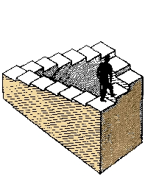
Eine „Zumutung“ ist schlechtes Qualitätsmanagement
Schlechtes Qualitätsmanagement
ist bürokratisch; Formalismus und Selbstzwecktätigkeiten nehmen über Hand
ist motiviert durch Ängste, Perfektionismus und/oder mangelndes Vertrauen in die Akteure
Benefit für Beteiligte ist nicht nachvollziehbar
stellt immer mehr Vorschriften auf
verkompliziert einfache administrative Abläufe
kostet viel Kraft, die dann für die eigentliche Arbeit fehlt

Slide 5
Systeme der Qualitätsentwicklung und -sicherung
Unterstützung für die Qualitätsentwicklung an den einzelnen Schulen bieten verschiedene, eigens dafür entwickelte Systeme.
Für das österreichische Schulsystem stehen seit kurzem einheitliche Systeme für alle Schultypen zur Verfügung:
„Denn durch häufige, kontinuierliche, kleine Veränderungen und die Kontrolle ihrer Auswirkungen…. werden aus Veränderungen die erwünschten Verbesserungen“

Slide 8
„Viele Wege führen nach Rom“
Globaler Konsens
Eine Schule, die in den internationalen Vergleichsstudien gut abschneidet,
eine Schule, der es gelingt, auf die Herausforderungen der Gesellschaft im 21. Jh. gut vorzubereiten,
eine Schule, in der alle Beteiligten gerne und erfolgreich lernen und arbeiten.
Am Beispiel der ostasiatischen Länder:
„hydraulische“ Pädagogik könnte das auch schaffen
ABER:
nicht kompatibel mit unseren westlichen Werten
gesundheitsschädigend (drastisches Beispiel: Anstieg der Schülerselbstmorde in den letzten 10 Jahren um ca. 50%)

Slide 9
Rolle der Gesundheitsförderung für die Qualitätsentwicklung der Schulen
Gesundheitsförderung nicht mehr als zusätzliche Aufgabe der Schule verstehen
Wir müssen kommen zu einer
integrierten Gesundheits- und Schulqualitätsförderung bzw. -entwicklung
Alles, was der Schule und ihrem Bildungsauftrag zu Gute kommt, soll auch der Gesundheit zu Gute kommen, und umgekehrt

Slide 10
Welche Ziele /Maßnahmen der Gesundheitsförderung unterstützen den Bildungsauftrag der Schule?
gutes Trink- und Ernährungsangebot in der Schule
Bewegung und Entspannung
gutes Unterrichts- und Schulklima
anregendes Ambiente („der Raum = der 3. Pädagoge“)
gegenseitige Wertschätzung und Unterstützung
Entwicklung von sozialen Kompetenzen

Slide 11
Welche modernen Ziele /Maßnahmen der Pädagogik sind förderlich für Gesundheit?
Individualisierung durch Vermeidung von chronischer Über-/Unterforderung
Kompetenz-orientierung für das spätere Berufsleben
Kooperatives Lernen und Arbeiten → soziale Kompetenzen
Individualisierung führt zu mehr Motivation, Lust und Hingabe
Individualisierung führt zu mehr Selbstvertrauen und Selbständigkeit
Motivation und Freude am Tun → Grundlage für lebenslanges Lernen

Slide 12
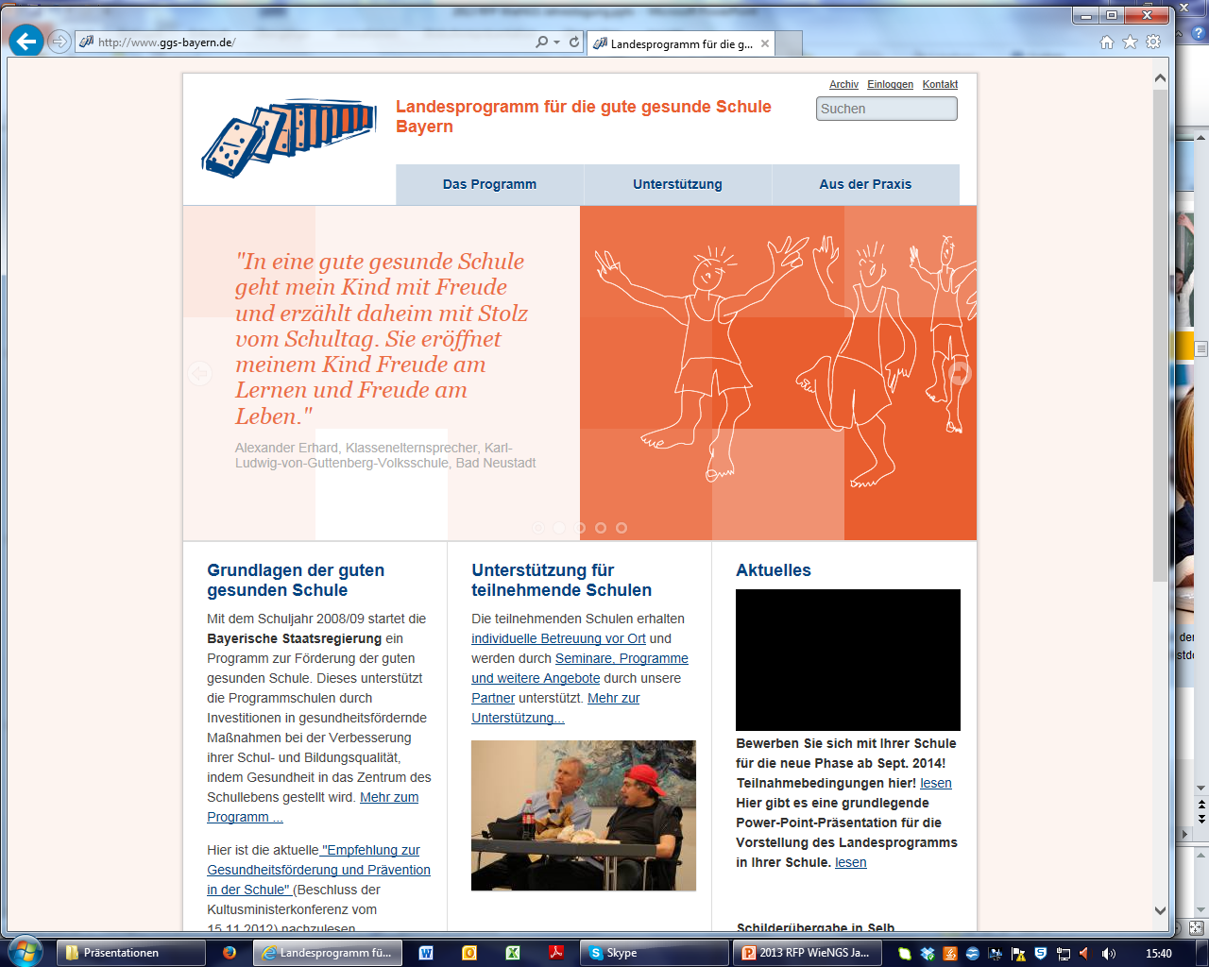
Bayern

Slide 13
NRW

Slide 14
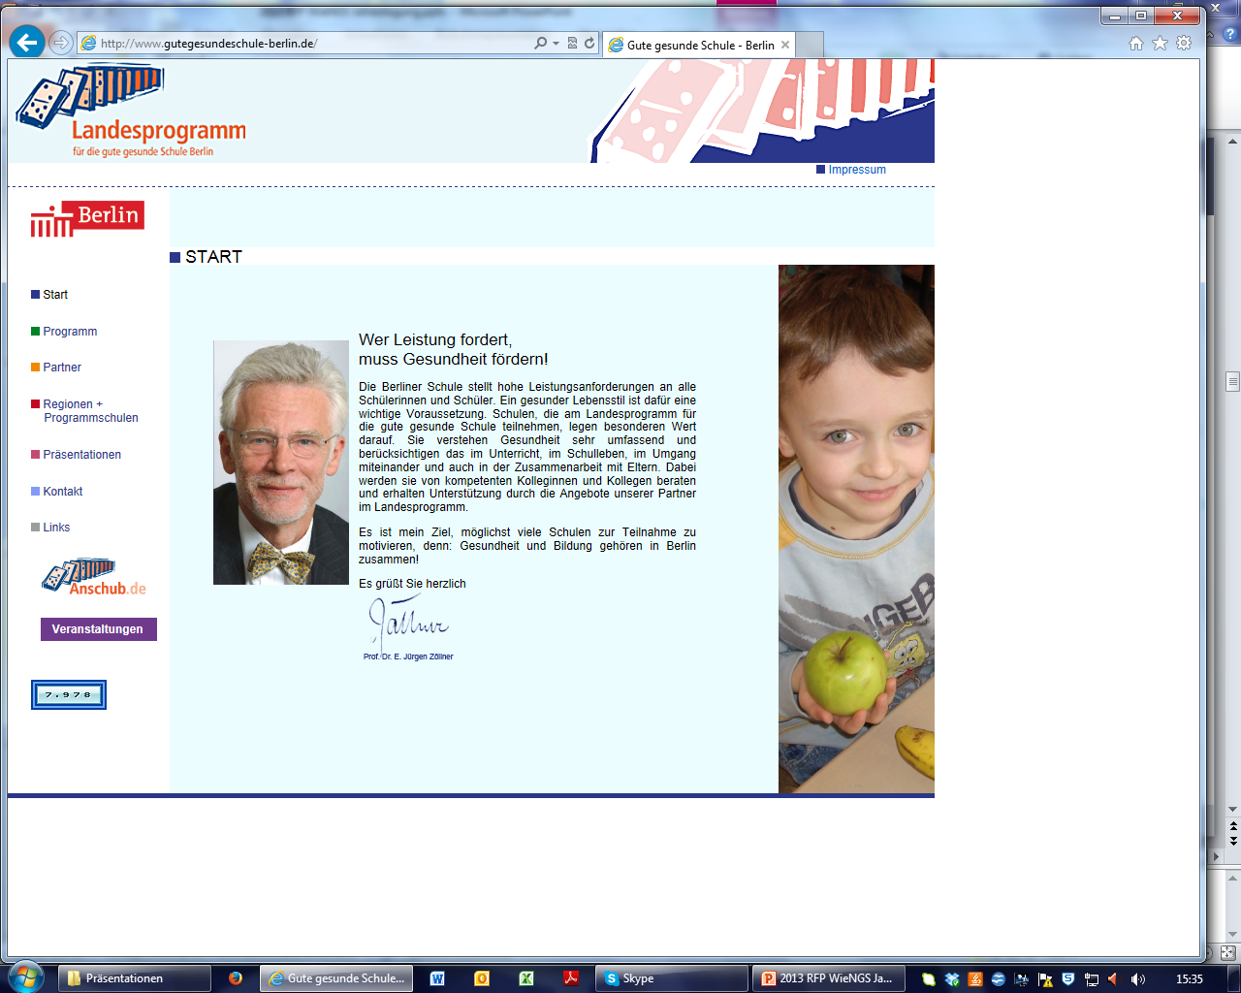
Berlin

Slide 15
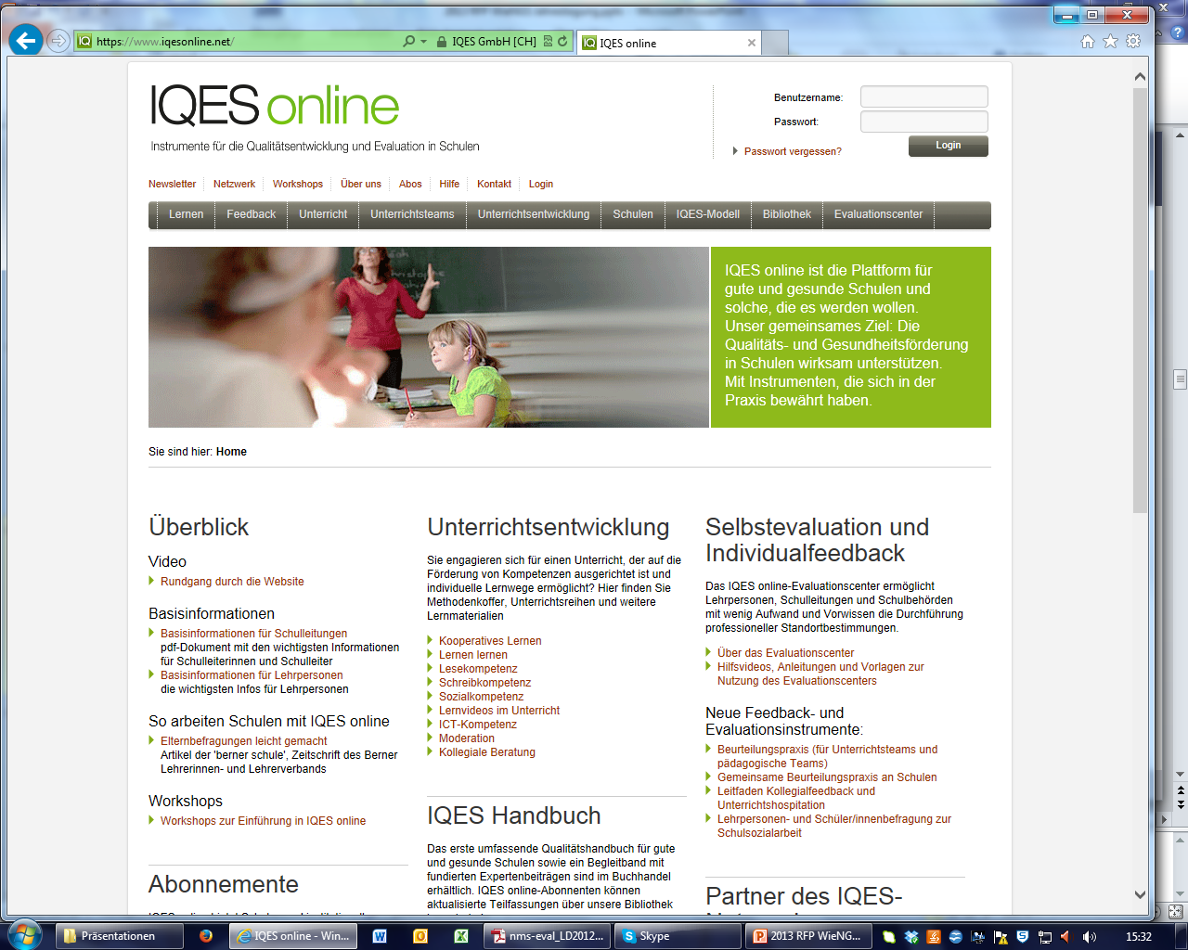
SCHWEIZ

Slide 16
Langzeitstudie aus den USA
Fragestellung:
Wie lassen sich Schulen organisieren, damit sie erfolgreich sind?
Was sind die Erfolgsfaktoren für Schulentwicklung?
Publikation zu dieser Studie, erschienen 2010

Slide 17
Ausgangslage
Anfang der 1990er Jahre hatte Chicago das „schlechteste“ Schulsystem der USA
Schulbehörden gaben den Schulen erhöhte lokale Autonomie, stärkten die Rolle der Schulleitungen und ließen im Zuge einer Langzeitstudie beobachten, was passiert
Studiendesign:
390 Grundschulen
interessierende Outcomes: standardisierte Lese- und Mathematikleistungen, Anwesenheit in der Schule
Dauer: 7 Jahre
Ergebnis: ein Teil der Schulen entwickelte sich, ein anderer Teil nicht. Warum?

Slide 18
Leadership Schul-leitung
Maßnah-men, die den Unterricht stützen
Professio-nalisierung Lehrkräfte
Schüler-orientiertes Lernklima
Verbin-dung mit Eltern und Kommune
Ergebnisse der Studie aus Chicago
Identifikation von 5 Kernfaktoren für erfolgreiche Schulentwicklung

Slide 19
Kernfaktoren | Beschreibung, Beispiele
Leadership Schulleitung | strategisches Handeln, den Unterricht ins Zentrum stellen, vertrauensvolle Beziehungen aufbauen, andere Personen an der Schule in die Führungsarbeit einbinden
Professionalisierung der Lehrkräfte | Erweiterte Kompetenzen entwickeln, Bereitschaft zur qualitativen Fortbildung, Lehrkraft als Lernende/r, Kooperation mit Kolleg/inn/en
Schüler/innen-orientiertes Lernklima | lernorientiert statt leistungsorientiert; Vertrauen der Lehrer/innen in ihre Schüler/innen; die Schüler/innen ermutigen und unterstützen sich gegenseitig
Maßnahmen, die den Unterricht unterstützen | Stimmiges Curriculum; individuelle Lernpläne; maßgeschneiderte Unterrichtsmaterialien
Verbindung mit Eltern und Kommune | Aufbau von guten Beziehungen; Eltern und deren Engagement sind in Schule willkommen

Slide 20
Weitere Ergebnisse
Es braucht alle 5 Elemente, damit sich Schule erfolgreich entwickelt, und diese sollen aufeinander abgestimmt sein
Schulen, die in allen 5 Bereichen stark waren, hatten eine bis zu 10-mal höhere Wahrscheinlichkeit, dass sich die Lernleistungen der Schüler/innen verbesserten, als Schulen, die in drei oder mehr Bereichen schwach waren
Deshalb können Schulentwicklungsvorhaben nur dann erfolgreich sein, wenn sie alle fünf Bereiche mitdenken

Slide 21
Was ist Individualisierung eigentlich und wie kann sie im Schulalltag umgesetzt werden?
Beispiele für „gelungene“ Schulen im deutschsprachigen Raum
Produktion der DVD unterstützt vom bm:ukk

Slide 22
Gemeinsamkeiten der „gelungenen“ Schulen
Die kognitive und soziale Verschiedenheit der Schüler/innen wird als Ressource, nicht als Hemmnis betrachtet
Schultypunabhängig; alle Schultypen sind vertreten
Individuelle Lernpläne, maßgeschneiderte Angebote für Schüler/innen
Kein Kind wird über- oder unterfordert, aber immer gefordert
Der übliche 50-Min. Schulstundenrhythmus wurde abgeschafft
Es gibt kaum disziplinäre Probleme

Slide 23
Gemeinsamkeiten der „gelungenen“ Schulen
Teamfähigkeit und Selbständigkeit der Schüler/innen sind die Schlüsselkompetenzen, die gefördert werden
An Projekten wird gemeinsam, z.T. auch altersübergreifend, über längere Zeiträume gearbeitet
Viel zusätzliches Angebot an Musik, Theater, Kunst, Bewegung
Lernorientierung statt Leistungsorientierung
Trotzdem, oder gerade deshalb, gute bis exzellente Leistungen der Schüler/innen bei den PISA- und TIMMS-Vergleichsuntersuchungen; auch in Schulen in sozioökonomisch schwierigen Lagen

Slide 24
Gemeinsamkeiten der „gelungenen“ Schulen
Obwohl die Schüler/innen unterschiedliche Ausgangsbedingungen haben, gibt es keine Nivellierung „nach unten“
Die Hingabe und Leidenschaft der Schüler/innen hält sich auch in den oberen Schulstufen
Lehrkräfte arbeiten nicht mehr als Einzelkämpfer, sondern in Teams und unterstützen sich gegenseitig; so werden sich auch zu Vorbildern für die Schüler/innen
Der Lehrberuf bleibt anstrengend, ist aber befriedigender

Slide 25
Unterstützung von „außen“
Schule muss sich von innen erneuern…
… aber sie braucht auch die Unterstützung von außen.
Neu im Fokus der Schulentwicklungsforschung:
Schulische Netzwerke
Forschungsergebnisse: Kooperationsstrukturen zwischen Schulen und/oder mit außerschulischen Partnern günstig und sehr unterstützend, v.a. für Schulen in sozioökonomisch benachteiligten Standorten

Slide 26
Deshalb zum Schluss…..
Bitte helfen Sie mit, dass
das österreichische Schulsystem von einer „Kampfarena“ zu einem „Biotop gelungener Schulen“ wird.
Vielen Dank für Ihre Aufmerksamkeit!

